Slide 1

中国乒乓球超级联赛简介
汇报人：丁宁
2022.5

Slide 2
目录
CONTENTS
1. 发展历程
2. 运作模式
3. 管理特征
4. 存在问题

Slide 3
1. 发展历程

Slide 4
1.1 全国乒乓球俱乐部比赛（1995-1977）
1995年12月，首届中国乒乓球俱乐部比赛在广东顺德市揭幕，这是乒超的前身，也是中国乒乓球职业联赛的开端，之后三念，全国乒乓球俱乐部比赛成为国内乒乓球重要赛事之一。
1996年，随着《中国乒乓球协会俱乐部章程（试行）》的颁发。为我国乒乓球这个项目平稳的向职业化过渡提供了更加有力的制度保障。

Slide 5
1.2 中国乒乓球俱乐部甲级联赛（1998年））
1998年，北京召开了乒乓球联赛专项会议，会议上决定全国乒乓球俱乐部甲级联赛代替原有的全国乒乓球俱乐部比赛。且在时任中国乒乓球协会主席徐寅生的协调下，红双喜公司成为了首届中国乒乓球甲级联赛的赞助商。
至此，中国乒乓球运动发展史上第一个面向市场、商业化和职业化并存且有企业进行冠名赞助的联赛雏形诞生了。
首届比赛共有男女各８个俱乐部参赛，虽然中国乒乓球甲级联赛只举办了一年，但其标志着中国乒乓球向职业化、市场化方向发展迈出了历史性的第一步。

Slide 6
1.3 中国乒乓球俱乐部超级联赛（1999年至今）
1999年，安徽省合肥市全国乒乓球教练员工作会议顺利召开，随着《调整2000年乒乓球国内竞赛》文件的退出，将中国乒乓球俱乐部比赛由甲级联赛升格为超级联赛。
首届比赛由阿尔卡特公司赞助，并正式更名为“中国乒乓球俱乐部超级联赛”是为乒超的开端。

Slide 7
1.3 中国乒乓球俱乐部超级联赛（1999年至今）
赛制：比赛实行主客场制，比赛方式为三场单打、一场双打，如果双方大比分打成２平，根据局数、分数定出胜负，最后获得男子团体前两名的俱乐部将参加亚洲乒乓球俱乐部赛。第一阶段所有参赛队伍进行大循环赛，前４名进入第二阶段的单淘汰赛。

Slide 8
1.3 中国乒乓球俱乐部超级联赛（1999年至今）
2000-2001年“鲁能杯”中国乒乓球俱乐部超级联赛参赛队伍由之前的８支扩军为12支，进入联赛的新军是1999-2000赛季甲级联赛的前四名。
几乎包括了当时国内所有的现役国手、全部世界冠军和世界最新排名前32位的选手。
首次允许各俱乐部引进一定数量的外援是此次比赛的一大亮点，韩国运动员柳承敏和新加坡运动员李佳薇分别成为了第一位亮相中国乒超赛场的男子、女子外援。

Slide 9
1.3 中国乒乓球俱乐部超级联赛（1999年至今）
2002年“鲁能杯”中国乒乓球俱乐部超级联赛于４月１３日至８月３日举行。参加比赛的球队为男、女各12支，山东电力集团（联赛冠名商）也积极参赛，其组建了山东鲁能男、女乒乓球队，首次参加比赛。
比赛率先实行了发球无遮挡的的规定，具体比赛方法于2000-2001赛季相同另加了一条如若比赛双方为两名削球手，规则中的轮换发球法则自比赛一开始就采用。此次比赛的最后两名俱乐部降级，参加下一赛季的甲Ａ联赛；
甲Ａ联赛的前两名俱乐部升级，升入中超。

Slide 10
1.3 中国乒乓球俱乐部超级联赛（1999年至今）
2003-2004赛季的乒超联赛因受到非典疫情的严重影响，原先经过严密安排的赛程不得不再次调整为跨年进行。
取消５分金球制，实行５场３胜制的新规定成为比赛的一大革新点，此项革新有效的避免了之前原先对人员安排没有限制，拥有尖子队员和优势组合的队伍可安排其最有实力的队员三度上阵这种较为占优的局面，更改之后的赛制为５场比赛的依次顺序为单打、单打、双打、单打、单打，且一名选手最多能参加两场比赛，１号选手只能参加两场单打比赛，且赛前对阵双方要明确各队的单打人选。
有效的避免了之前“一个运动员打败一个球队”的尴尬局面。

Slide 11
1.3 中国乒乓球俱乐部超级联赛（1999年至今）
2005年的乒超联赛基本上真正实现了计划中的赛季制，更加固定和集中的比赛频率，较好的保证了次赛季整个比赛的完整性。
由于“双轨制”的约束，国家队放弃了乒超联赛期间六站国际公开赛的参赛机会和年终的国际乒联职业巡回赛总决赛。

Slide 12
1.3 中国乒乓球俱乐部超级联赛（1999年至今）
2006赛季的乒超联赛，两周三赛的比赛节奏。
采用奥运会的赛制，上赛季各队排名前两名的运动员必须要在前两场出场的规定。
首次召开了自由人”运动员公开流动会议，实现了对“自由人”运动员的公开流动，这整个联赛发展过程中的一项极具历史意义的重大突破，同时也标志着中国乒乓球俱乐部超级联赛又向市场化迈进了一步。

Slide 13
1.3 中国乒乓球俱乐部超级联赛（1999年至今）
2006赛季的乒超联赛，两周三赛的比赛节奏。
采用奥运会的赛制，上赛季各队排名前两名的运动员必须要在前两场出场的规定。
首次召开了自由人”运动员公开流动会议，实现了对“自由人”运动员的公开流动，这整个联赛发展过程中的一项极具历史意义的重大突破，同时也标志着中国乒乓球俱乐部超级联赛又向市场化迈进了一步。

Slide 14
1.3 中国乒乓球俱乐部超级联赛（1999年至今）
2007赛季，增加了一部分水平较高，所在单位又没有超级联赛队伍的运动员也可以进行公开流动的规定，且每个俱乐部在该赛季之中，除运动员归属权属于该俱乐部的情况之外，最多只能注册一名“自由人”。
2008年，受北京奥运会的影响对比赛俱乐部双方运动员的排乒布阵提出了更严格的要求一一前两号主力在前两场交锋，第三场双打这一乒超联赛独有的方法。减少锻炼年轻运动员的机会，但增加了球员之间的对抗性，提高了比赛的客观上程度，吸引到了更多的球迷和观众。

Slide 15
1.3 中国乒乓球俱乐部超级联赛（1999年至今）
2009年的比赛对前一赛季的赛制进行了几点完善：第一，取消了原来第二阶段中没有太大意义的比赛，采用第一阶段成绩比较的方式确定第三、四名和七、八名的成绩，次规定将两阶段的成绩有机的联系在一起，突出了第二阶段的高潮性。
在第二阶段三场两胜制的比赛之中，男、女决赛共五场比赛均出现各不相同的运动员，衍生出更多值得球迷和媒体密切关注的悬念。
新赛制均衡了各俱乐部的主客场数量，在公平性上做的更加到位与妥善。

Slide 16
1.3 中国乒乓球俱乐部超级联赛（1999年至今）
2010赛季，相对稳定的赛程安排：一方面对加强比赛的紧凑性和提升对运动员的锻炼价值有促进作用，另外也有利于整个联赛固定收视群体和球迷收视习惯的培养，从而进一步提高乒超联赛的影响力。
本赛季比赛大大提升了各俱乐部外援的出场规定的灵活性，允许每场团体赛出场一名非中国乒协的运动员，且在排乒布阵时，可随意穿插。

Slide 17
1.3 中国乒乓球俱乐部超级联赛（1999年至今）
2011年的乒超联赛中，首次尝试在第二阶段比赛中使用获得第一阶段第一名的倶乐部在夺冠组和保级组中挑选首轮对手的方法，产生的效果很好，大大激发了各俱乐部在第一阶段比赛中的求胜欲，确保了比赛结果的真实性，对促进联赛积极健康发展。
首次采用网络直播
比赛间隙场外互动

Slide 18
1.3 中国乒乓球俱乐部超级联赛（1999年至今）
2012赛季“摘牌制”被废止，球员将按自身意愿联系心仪俱乐部，在客观上遏制个别财大气粗俱乐部对大批优秀球员的“独占”。
运动员和俱乐部达成长期稳定的劳资关系，改变了以往球员与俱乐部松散的租赁关系运动员的“使用权”和“所有权”一并都归俱乐部所有，乒超俱乐部终于有了自己的远动员。这项改革意味着，其联赛大大提高了自己的主体地位，其至关重要的作用影响到乒超联赛未来的发展，这同样也是乒超联赛迈向向职业化最为坚实也最为基础的一步。

Slide 19
1.3 中国乒乓球俱乐部超级联赛（1999年至今）
2013赛季进一步丰富联赛互动活动、探索新媒体传播方式，积累乒乓文化，继续推动乒乓球进校园这项公益活动，促进联赛长期稳定发展。
2014赛季参赛队伍从９支扩容到１０支，因扩容需要，２年未实行的“升降级”制重新恢复。增加微信、手机平台互动和网络播放等宣传方式。

Slide 20
1.3 中国乒乓球俱乐部超级联赛（1999年至今）
2015赛季通过全媒体方式进行全程报道，包括平面媒体、互联网桌面端、中央电视台、地方电视台、移动端等众多媒体渠道予以全方位报道，并在第一次在原有传统媒体宣传报道之外，新增加微信、微博有奖问答、有奖竞猜、赛事相关活动众筹等多种方式来与球迷和观众进行互动，以此来给赞助商、球迷们带来更大回报。

Slide 21
1.3 中国乒乓球俱乐部超级联赛（1999年至今）
2015赛季通过全媒体方式进行全程报道，包括平面媒体、互联网桌面端、中央电视台、地方电视台、移动端等众多媒体渠道予以全方位报道，并在第一次在原有传统媒体宣传报道之外，新增加微信、微博有奖问答、有奖竞猜、赛事相关活动众筹等多种方式来与球迷和观众进行互动，以此来给赞助商、球迷们带来更大回报。

Slide 22
1.3 中国乒乓球俱乐部超级联赛（1999年至今）
2016中超联赛是后奥运会的第一项重要赛事，赛程组织以及商业运营方面有了很大变化。
中视体育全面负责赛事商务运营、版权运营、宣传推广、整体包装、电视信号制播、市场开发等。
启动包括国内主流媒体、赛事官网以及新媒体等全媒体平台进行传播，方便更多球迷通过多种渠道了解赛事动态及观赏精彩赛事。
商务开发工作方面，继续沿用以往的思路，中视体育为客户及赛事量身定制“产业＋平台＋赛事”的方案，达到双方品牌的共同升级，使得赛事与客户的联系更为紧密。

Slide 23
2. 运作模式

Slide 24
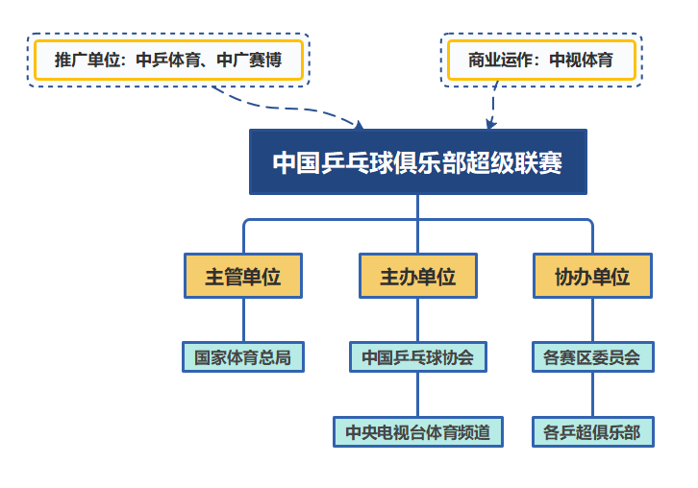
乒超联赛运作模式图

Slide 25
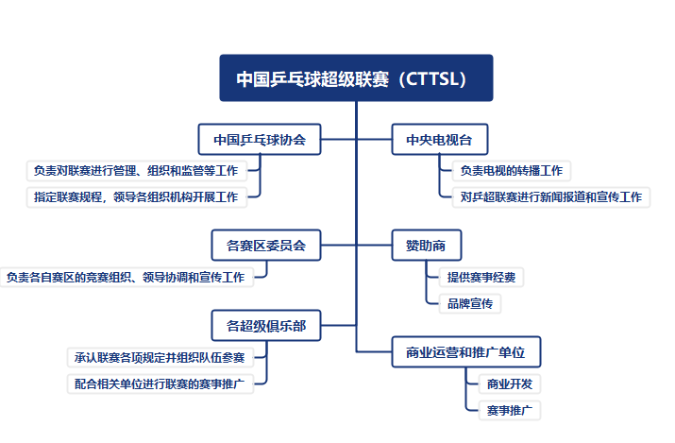
乒超联赛各机构合作结构图

Slide 26
3. 管理特征

Slide 27
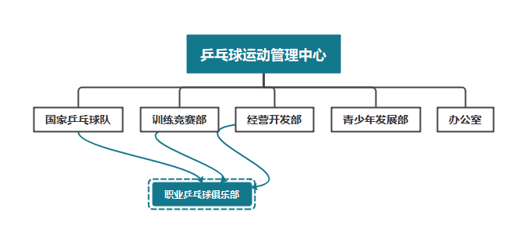
管理中心机构设置图

Slide 28
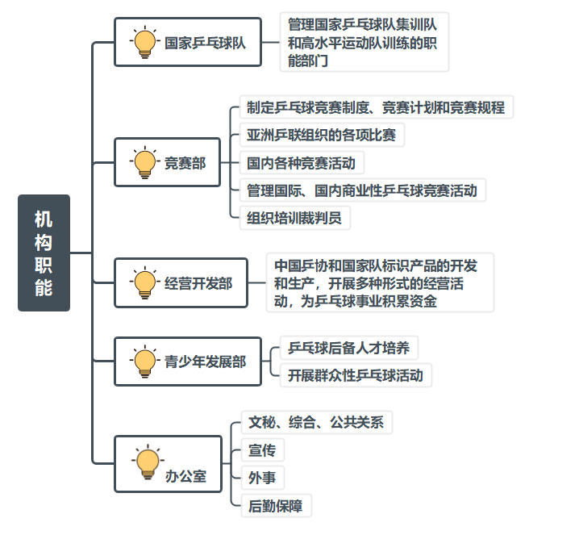

Slide 29
4. 需要解决的问题

Slide 30
联赛在商业模式方面所遇到的核心问题可以总结为“投入较大，收入较少，健康合理的商业模式尚未建立”。
在商业模式改革上，需要重点解决如下四个根本问题：
1. 目前联赛在赛事运营、球员权力分配、商务开发层面同协会、国家队等方面存在较多的交集。尽管这种情况是由当前客观需要决定的，但是对于联赛的整体发展，特别是“责权利”的具体分配方面没有形成清晰顺畅的机制，影响了联赛的运营效率和效果的提升。因此只有清晰联赛运营主体资质，构建各组成方在责权利方面的“投入-分配”机制，才有可能真正推动乒超联赛的职业化进程。

Slide 31
2. 联赛赛事核心产品价值问题
作为联赛的核心内容，竞赛表演产品成为决定商业价值的基础起点。竞技水平高低、明星球员发挥程度、比赛结果的不可预知性、比赛产品的宣传包装等等都将聚焦都将成为是否能够引发最大程度关注的决定因素。而能够吸引多少关注将会成为直接决定联赛各方面收入来源的关键，只有最受关注赛事才能够赢得观众（门票收入、特许商品收入）、转播商（版权收入）、赞助商（赞助收入），甚至是政府支持（补贴收入）。因此从联赛目前的赛事产品而言，尽管在纯粹的技术水平堪称全世界领先，但因为比赛悬念不大、明星球员参与意志不强、宣传包装较少的情况，决定了赛事产品的市场吸引力还处于较低水平，因此需要在重新构建赛事产品的形成机制，在俱乐部实力均衡、球员参与激励和赛事包装三大层面共同解决赛事产品价值问题。

Slide 32
3. 乒超联赛俱乐部收支平衡问题
从职业俱乐部的本源属性来看，应当是以“利润最大化”为根本目标，但因为赛事本质要求追求竞技成绩的“效用最大化”，所以还需要在球队实力提升的各方面有更大投入。因此在职业体育联赛中存在“效用-利润最大化”的均衡矛盾，这个问题对于乒超俱乐部同样存在，特别是在现有收入渠道较少的大背景下，已经成为制约各俱乐部目前生存和长期发展的问题。当然来自职业体育联赛的成熟经验也是可以借鉴的，即“效用最大化的微利模式”——在避免过度投入的条件下，最大程度追求竞技成绩。因此对于乒超俱乐部而言，则需要开源节流推进收支平衡模式的实现。

Slide 33
谢谢观看！

